Slide 1
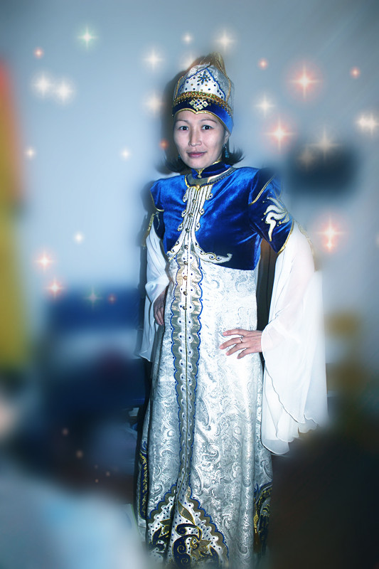
МУНИЦИПАЛЬНое казенное дошкольное образовательное учреждение ергенинский детский сад «герл»
Овкаджиева
Данара
Тальевна
воспитатель 1 квалификационной категории

Slide 2
Образовательный проект: «Лэпбук «Национальные праздники в жизни дошкольника»

Slide 3
Образовательный проект: «Лэпбук «Национальные праздники в жизни дошкольника»
Лэпбук – современная форма организации образовательной деятельности с детьми дошкольного возраста для развития познавательной активности и развития самостоятельности; это игра, творчество, познание и исследование нового, повторение и закрепление изученного, систематизация знаний и просто интересный вид совместной деятельности взрослого и ребенка. Лэпбуки помогают быстро и эффективно усвоить новую информацию и закрепить изученное в занимательно-игровой форме.
В своей работе при проведении праздников и мероприятий использую печатный индивидуальный раздаточный материал со стихами, песнями и творческими заданиями, которыми ребята вместе с родителями пополняют свои папки.
Подобое творение пригодится ребятам и в школе и в университете, да и просто в жизни….
. Вашему вниманию представляю свой первый проектный лэпбук «Национальные праздники в жизни дошкольника».

Slide 4
Образовательный проект: «Лэпбук «Национальные праздники в жизни дошкольника»
Тип проекта: информационный
Продолжительность: долгосрочный (1 год)
Участники проекта: воспитатели, дети, родители
Целевая аудитория: дети старшего дошкольного возраста,
Этапы: 1 - подготовительный, 2 - основной, 3 - заключительный
Используемые ресурсы: журналы «Байр», Нуура Владимир «Алтн авдр», Шугран Вера «Мини дегтр», Санҗин Бося «Хальмг Цə».

Slide 5
Образовательный проект: «Лэпбук «Национальные праздники в жизни дошкольника»
Актульность: национальная культура, язык, традиции в настоящее время не пользуются большой популярностью. знание родного языка в настоящее время находится на низком уровне и у взрослого поколения, и у молодежи. Что же говорить детях…У детей недостаточно сформирована потребность в самостоятельном познании окружающей действительности, национального быта, а именно дети не имеют достаточных знаний о культуре, традициях и фольклоре нашего народа. Эту проблему считаю достаточной актуальной, кто-то скажет что подобные проблемы не решить в пределах одного детсада, но как говорится: «Далад дусал немр» ( и капля океану в подмогу). Каждое новое выученное слово, стихотворение, песня послужат маленькой ступенькой в решении этой проблемы. И все эти капли мы будем собирать в наш лэпбук

Slide 6
Образовательный проект: «Лэпбук «Национальные праздники в жизни дошкольника»
Цель: Повышение интереса к изучению национальной культуры и языка посредством ведения накопительной папки Лэпбук.
Задачи: систематизировать полученные знания о национальной культуре калмыцкого народа, обычаях, традициях и быте.
-формировать положительное отношение к национальному быту, традициям калмыцкого народа;
-прививать любовь к фольклору;
- воспитывать чувство толерантности и патриотизма.

Slide 7
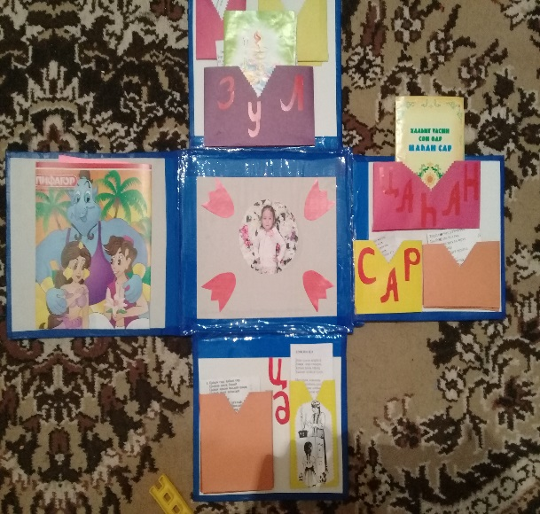
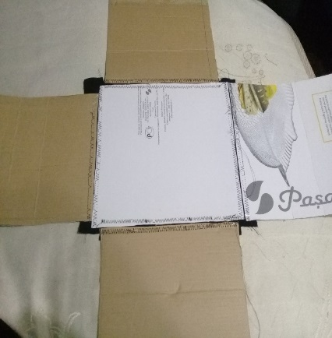
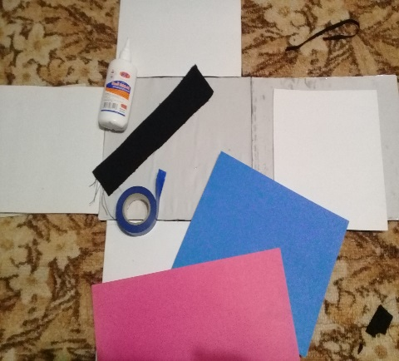
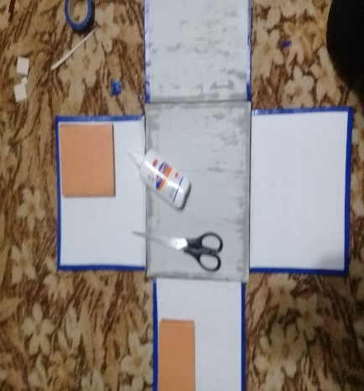
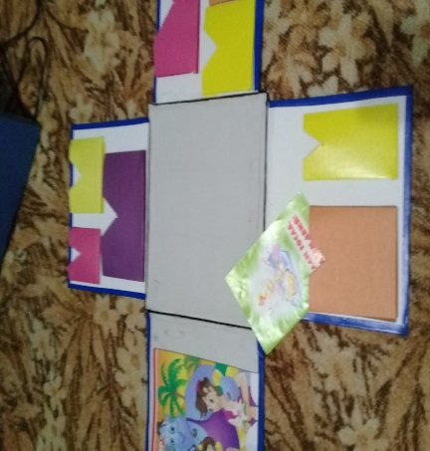
Образовательный проект: «Лэпбук «Национальные праздники в жизни дошкольника»
Процесс создания: в оформлении лэпбука у ребятишек проявляется творчество, вырабатывается дисциплина, закаляются самостоятельность чувство ответственности. Существует много дизайнов и вариантов, воспитанники вместе с родителями сами определяют наиболее интересный и удобный для них.

Slide 8
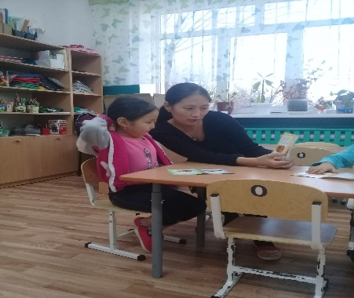
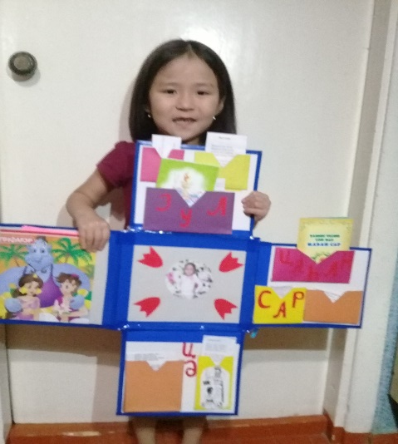
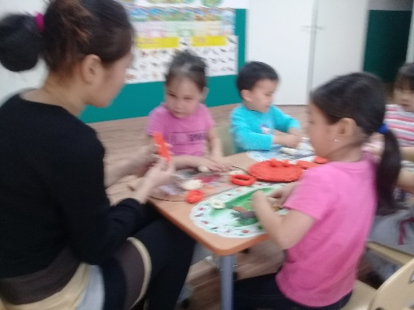
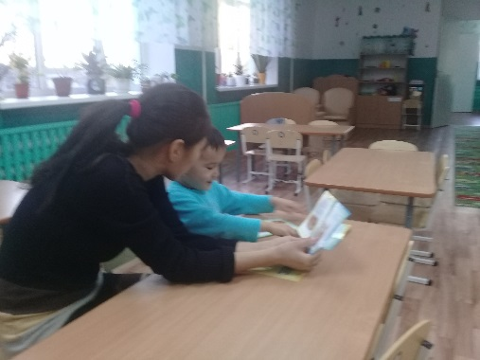
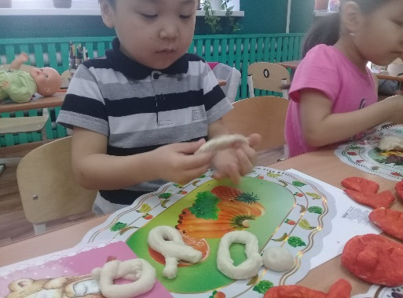
Образовательный проект: «Лэпбук «Национальные праздники в жизни дошкольника»
Содержание лэпбука обновляется и пополняется в течение определенного периода времени. На каждом мероприятии ребята получают индивидуальный печатный раздаточный материал и творческие задания, которые закладывают в кармашки, отсеки

Slide 9
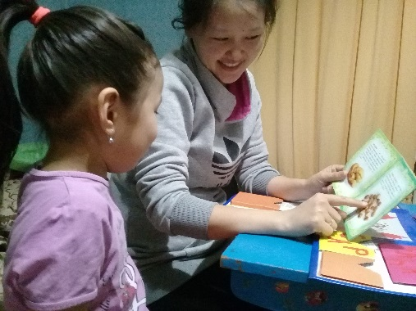
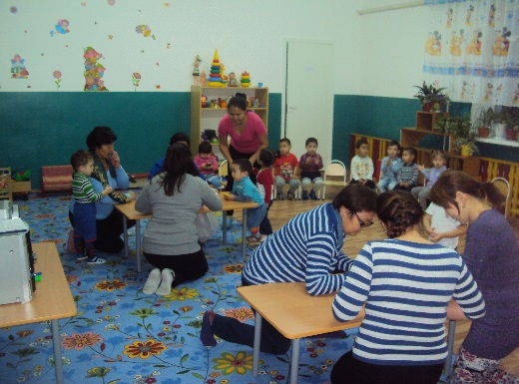
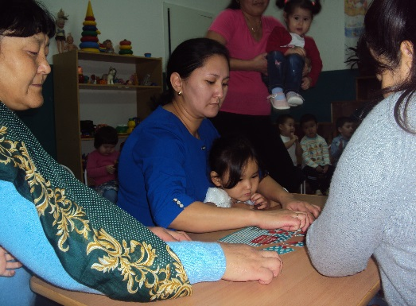
Образовательный проект: «Лэпбук «Национальные праздники в жизни дошкольника»
Лэпбук и родители…
На смену традиционному образованию приходит продуктивное обучение, которое направлено на развитие творческих способностей, формирование у дошкольников интереса к созидательной деятельности. Требования ФГОС предусматривают обязательное вовлечение родителей в образовательный процесс. А решение такой глобальной проблемы невозможно без их участия. Одной из перспективных форм, способствующих решению данной проблемы, является лэпбук

Slide 10
Образовательный проект: «Лэпбук «Национальные праздники в жизни дошкольника»
Ожидаемые результаты:
создание лэпбуков по запланированным темам Цаган Сар и Зул;
использование лэпбуков в разнообразных видах деятельности с детьми;
формирование разносторонних знаний о традициях, обычаях и культуре родного края;
активное использование полученных знаний детьми в жизни;
повышение познавательного интереса детей;
воспитание организованности, самостоятельности и дисциплины в детях;
родители – активные участники изготовления лэпбуков
Продукт: лэпбук «Национальные праздники в жизни дошкольника»
Перспективы дальнейшего развития проекта: пополнение лэпбуков информацией и играми в соответствии с возрастом и интересами детей; использование лэпбука в дальнейшей педагогической деятельности (изготовление лэпбуков по разнообразным темам, в зависимости от потребностей и интересов детей); большой багаж из стихов, песен йорялей и игр у выпускника детского сада, который несомненно пригодится в будущем.

Slide 11
Образовательный проект: «Лэпбук «Национальные праздники в жизни дошкольника»
Вывод:
Разработка, создание и внедрение данного наглядного пособия «Лэпбук» считаю необходимыми для более углубленного и интересного изучения любых тем. Полученный продукт «Национальные праздники в жизни дошкольника» уже включает в себя достаточный учебный материл, прост в использовнии как для детей, так и их родителей. А вложенные силы и творчество не останутся потраченными зря, и в будущем обязательно дадут свои плоды и в школе, и в обычной жизни!

Slide 12
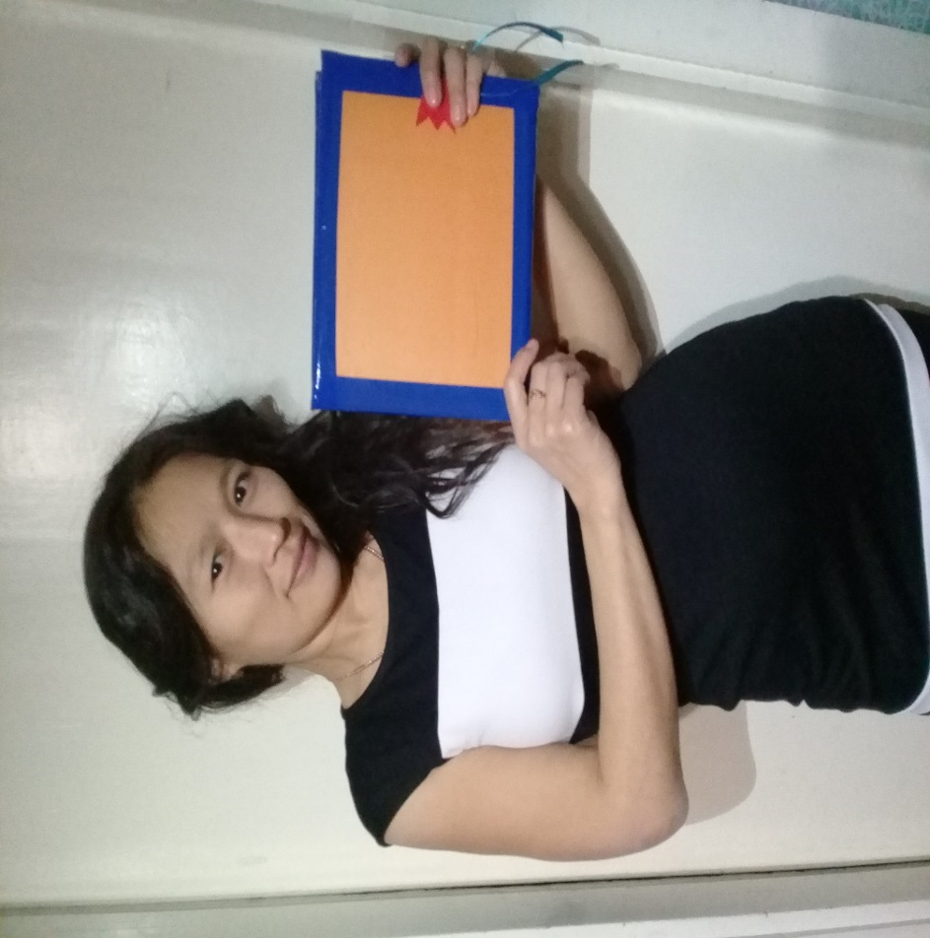
Образовательный проект: «Лэпбук «Национальные праздники в жизни дошкольника»
СПАСИБО ЗА ВНИМАНИЕ! УДАЧИ В ВАШИХ НАЧИНАНИЯХ!

